Slide 1
Современные технологии в музыкальном воспитании детей
Музыкальный руководитель Кислицына Светлана Анатольевна

Slide 2
Здоровьесберегающие технологии Музыкально – валеологическое воспитание детей.
Музыкально – валеологическое воспитание - это не только сохранение и укрепление психофизического здоровья детей, но и воспитание правильного отношения к своему здоровью, формирование у дошкольников культуры здоровья, потребности в здоровом образе жизни.

Slide 3
Валеологические песенки - распевки
Задачи валеологических песенок - распевок на музыкальных занятиях:
поднимают настроение;
задают позитивный тон к восприятию окружающего мира;
улучшают эмоциональный климат на занятии;
подготавливают голос к пению.

Slide 4
Доброе утро! Улыбнись скорее! И сегодня весь день
Будет веселее. Мы погладим лобик, носик и щечки. Будем мы красивыми, Как в саду цветочки! Разотрем ладошки Сильнее, сильнее! А теперь похлопаем Смелее, смелее! Ушки мы теперь потрем И здоровье сбережем. Улыбнемся снова, Будьте все здоровы!

Slide 5
Дыхательная гимнастика
Задачи дыхательной гимнастики на музыкальных занятиях:
укрепление физиологического дыхания детей (без речи);
тренировка силы вдоха и выдоха;
развитие продолжительности выдоха.

Slide 6
Артикуляционная гимнастика
Задачи артикуляционной гимнастики на музыкальных занятиях:
формирует артикуляцию различных звуков;
совершенствует подвижность и точность движений языка и губ;
увеличивает объем слуховой памяти и внимания;
учит выделять сильные доли в цепочке слогов;
развивает музыкальную память, запоминание текста песен;
совершенствует дикцию;
развивает чувство ритма.

Slide 7
Пальчиковые игры
Задачи пальчиковых игр на музыкальных
занятиях:
повышают координационные способности пальцев рук (подготовка к игре на музыкальных инструментах);
соединяют пальцевую пластику с выразительным мелодическим и речевым интонированием;
формируют образно-ассоциативное мышление на основе устного русского народного творчества.

Slide 8
психогимнастика
Задачи психогимнастики на музыкальных занятиях:
помогает в подготовке психофизического состояния ребёнка для более эффективной деятельности;
помогает перестроиться для интенсивного усвоения знаний;
снимает напряжение, утомление и усталость;
обучает технике выразительных движений;
избавляет от эмоционального напряжения.

Slide 9
Раз-два-три-четыре
Разбросай по всей квартире
Погремушки,
Колотушки,
И игрушки,
И катушки,
Барабаны,
Молоточки,
Шапки,
Тапочки,
Платочки,
Раз, два, три, четыре, пять,
И не вздумай убирать,
Мама будет очень рада,
А не верите?
Не надо!

Slide 10
Игровой массаж
Задачи игрового массажа на музыкальных занятиях:
повышает жизненный тонус;
влияет на стабильность эмоционального благополучия каждого ребенка;
повышает уровень речевого развития.

Slide 11
Самомассаж
В гости к бровкам мы пришли,
пальчиками их нашли
Пальчиком нашли мосток,
по нему мы скок-поскок
Опустились чуть-чуть ниже
и на пальчики подышим
Вот мы к шейке прикоснулись
и пошире улыбнулись
Надо ушки растереть,
чтобы больше не болеть
Руки надо растереть,
чтобы больше не болеть
И про спинку не забыть,
чтобы стройными нам быть.

Slide 12
музыкотерапия
Задачи музыкотерапии на музыкальном занятии:
создание положительного эмоционального фона;
формирование чувства внутреннего покоя, радости, положительных эмоций;
снятие напряжения и раздражения;
формирование умения расслабления;
развивают нравственно-коммуникативные качества.

Slide 13
Игровые технологии Коммуникативные музыкальные игры:
объединяют детей и взрослых;
способствуют лёгкости вступления в контакт, инициативности, готовности к общению;
помогают установить эмоциональные контакты;
создают благоприятную атмосферу на занятиях;
формируют навыки общения.

Slide 14
Музыкально - дидактические игры:
обогащают детей новыми впечатлениями, способствуют восприятию;
развивают инициативу и самостоятельность;
развивают музыкальные способности, обучают различению основных свойств музыкального звука.

Slide 15
Информационно - коммуникационные технологии
Это оптимизация наглядности, источник музыкальной информации, сопровождения детской музыкальной деятельности, создания наглядных пособий по музыке.

Slide 16
Задачи на музыкальных занятиях:
улучшается запоминание пройденного материала;
усиливается познавательный интерес воспитанников;
несет в себе образный тип информации, понятный дошкольникам;
позволяет обогатить методические возможности организации совместной деятельности педагога и детей, придать ей современный уровень;
активизирует творческий потенциал ребёнка, способствует воспитанию интереса к музыкальной культуре;
позволяет сделать музыкальное занятие привлекательным и по-настоящему современным, осуществлять индивидуализацию обучения.

Slide 18
Технология «синтез искусств»
Отличительной особенностью этой технологии является синтез различных видов искусства: музыка, изобразительное искусство, театр, литература.

Slide 19
Задачи:
формирование навыков восприятия произведений различных видов искусства;
стимулирование творческой активности, свободы, эмоциональной раскованности;
развитие воображения и ассоциативного мышления;
формирование эстетического вкуса на лучших достижениях мировой культуры;
развитие речи, обогащение активного словаря;
обогащение положительного эмоционального опыта;
развитие духовных качеств личности;
создание и сохранение у ребенка целостной картины мира.

Slide 20
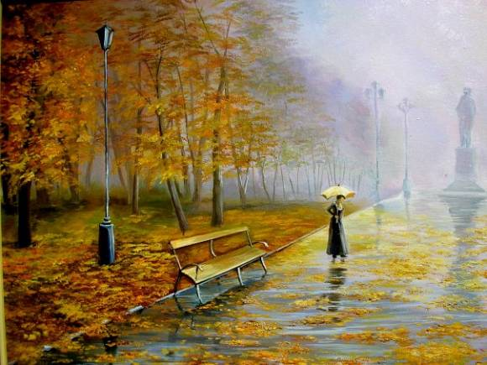

Slide 22
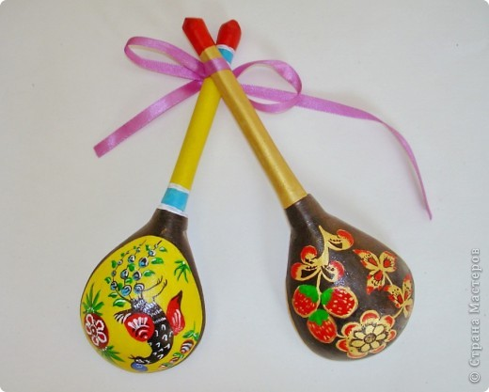
Приёмы игры на деревянных ложках

Slide 23
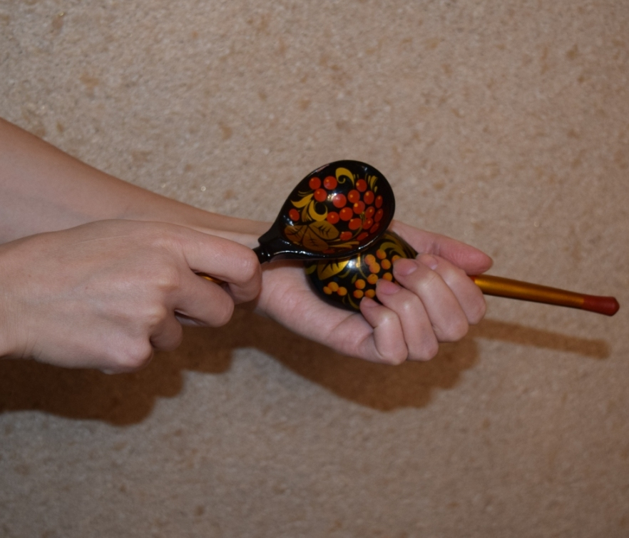
«Лошадка» - одна ложка на ладони левой руки, выпуклой стороной вверх, ручкой от себя, второй ложкой ударять поочерёдно по выпуклой стороне, по ручке.

Slide 24
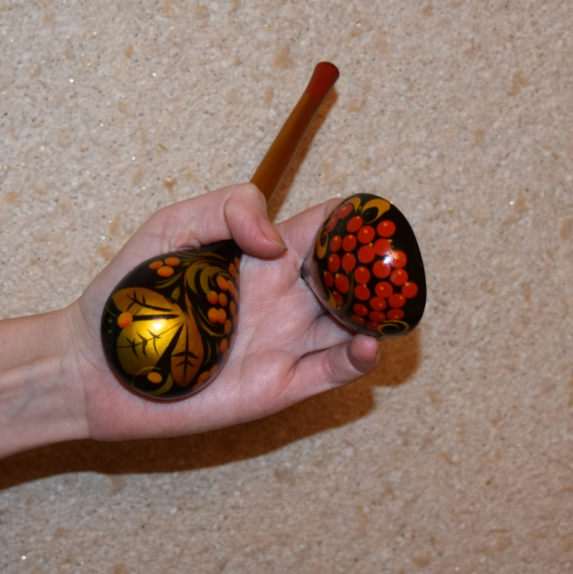
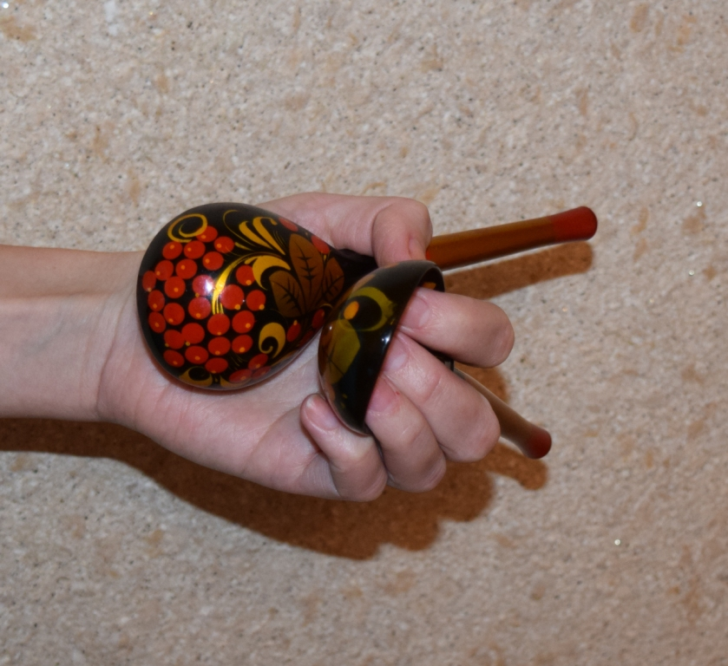
«Лягушка» - одна ложка лежит на ладони выпуклой стороной вверх между большим и указательным пальцами, вторая выпуклой стороной на нижней ложке, ручка находится между указательным и средним пальцами, Большой палец придерживает ложку внизу, четыре пальца лежат на верхней ложке, Выпрямить ладонь не выпуская ложки, согнуть пальцы, Получится удар.

Slide 25
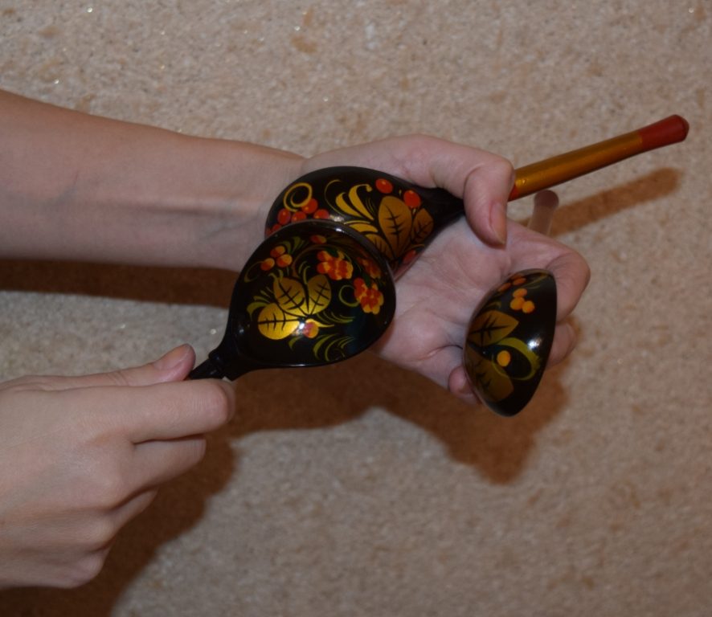
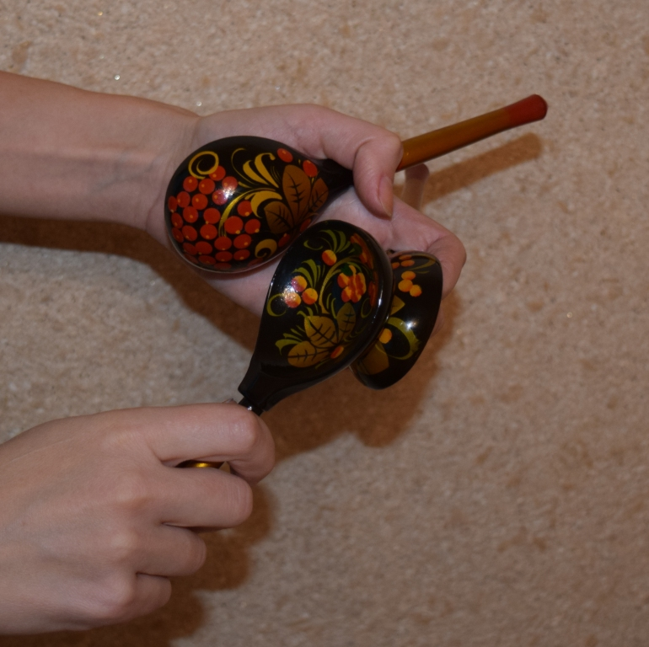
Удар - «квак», т.е. ударить ложками левой руки, потом ударить ложкой, находящейся в правой руке, по одной ложке левой руки, снова удар «квак», и правой ложкой по другой ложке левой руки.

Slide 26
Спасибо за внимание!

